Slide 1
CONSTRUINDO UM PORTAL CORPORATIVO PARA UM SISTEMA DE GESTÃO DA QUALIDADE EM UMA EMPRESA DE SANEAMENTO
^{Autores:}
Vitorio Henrique Ferreira

Slide 2
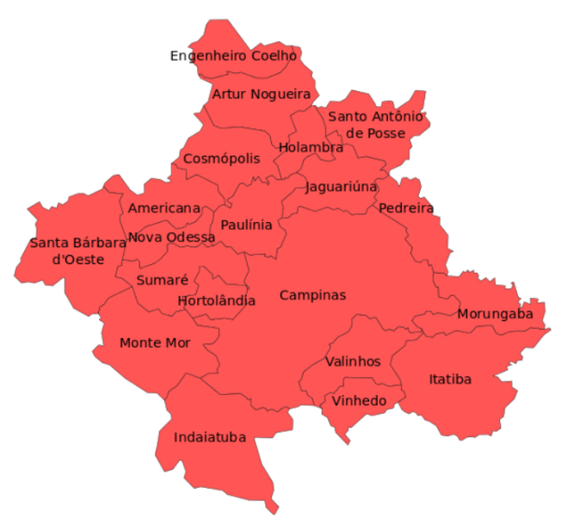
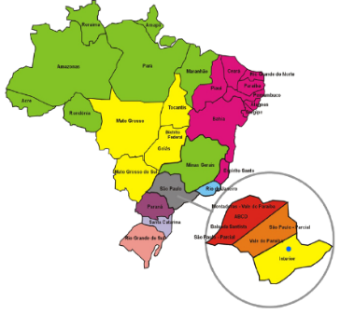
MUNICÍPIO DE CAMPINAS-SP
Está localizado em uma região Metropolitana composta por:
20 municípios (5 milhões habitantes)
População Campinas: 1.182.429 Hab. (IBGE 2017)
Estado de São Paulo

Slide 3
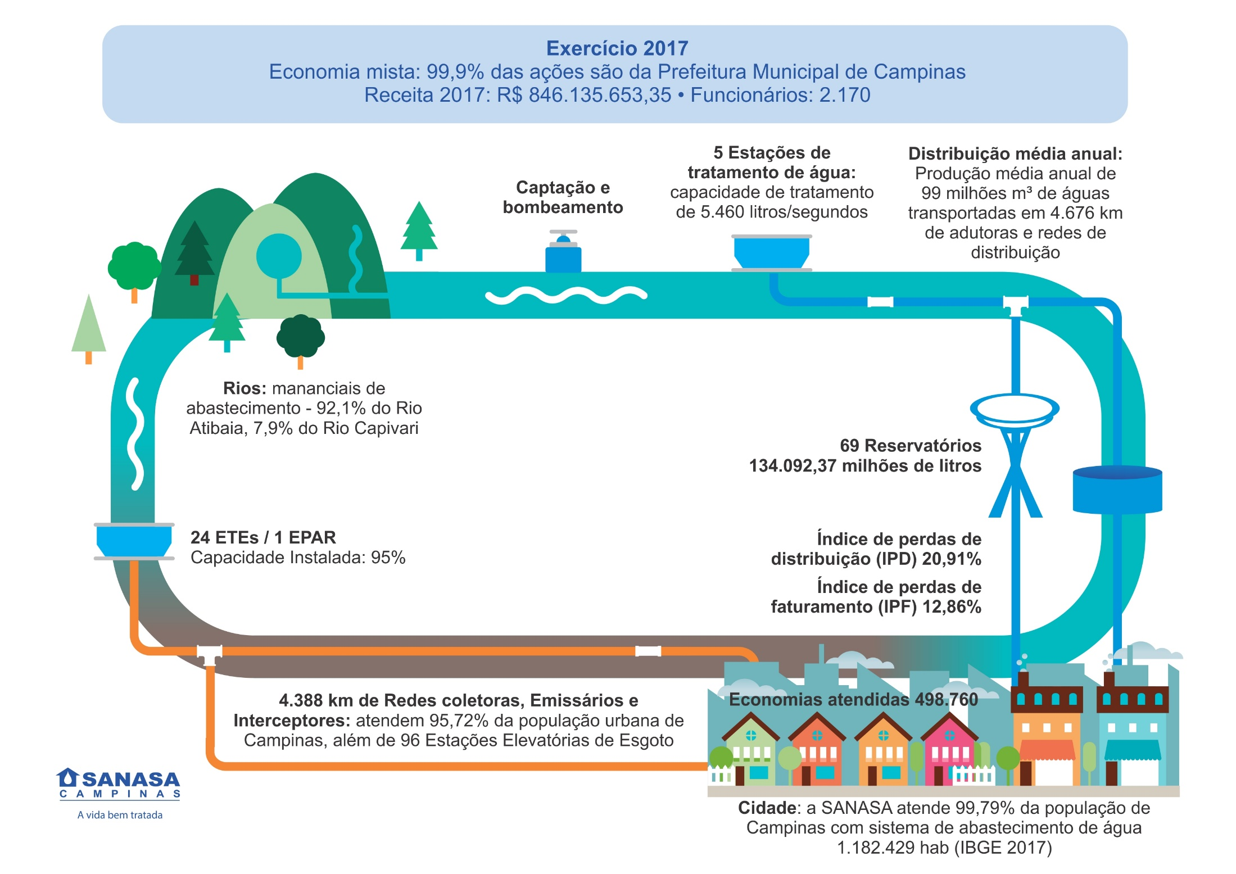

Slide 4
INTRODUÇÃO / OBJETIVOS
Desde 2004 a SANASA – Campinas, implantou e vêm renovando a certificação ABNT NBR ISO 9001:2015.
Necessidade de tornar o controle das atividades e processos mais simples, ágeis, integrados e adequados às exigências normativas, levou a elaboração de um modelo coorporativo de Sistema de Gestão da Qualidade, denominado Portal de Gestão da Qualidade.
A metodologia utilizada neste modelo, adotou um design descritivo, incidido sobre o modo como estão estruturados os processos e procedimentos no Mapa de Processos e Interações.
Período de implantação de 2 anos a partir de junho de 2017.

Slide 5
MATERIAL E MÉTODOS
Compõe-se das seguintes fases:
Decisão;
Planejamento;
Preparação;
Desenvolvimento e Implantação.

Slide 6
MATERIAL E MÉTODOS
Decisão
Estabelecer os padrões, as principais atribuições e as responsabilidades do Portal de Gestão da Qualidade.
Grupo Multidisciplinar: engenheiros, auditores da qualidade e analistas de tecnologia da informação.
Gerência de Gestão da Qualidade e Relações Técnicas – Product Owner.
Coordenadoria de Sistemas Especiais (TI) - Scrum Master.

Slide 7
MATERIAL E MÉTODOS
Decisão (Atribuições)
Controlar documentos
Controlar registros
Monitorar processos
Análise de risco
Gestão de melhorias
Análise crítica
Medição e monitoramento

Slide 8
MATERIAL E MÉTODOS
Planejamento
Identificar os processos necessários para sua implementação, determinando a sequência, convergência e interações.
Cronograma Semestral (4 Fases)
2º semestre de 2017 - prevê integrar, padronizar e modernizar a gestão de indicadores.
1º semestre de 2018 - prevê integrar, padronizar e modernizar a gestão de informação documentada e formulários.
2º semestre de 2018 - prevê integrar, padronizar e modernizar a gestão de relatórios eletrônicos.
1º semestre de 2019 - prevê o desenvolvimento do módulo de gestão de medição e monitoramento.
Equipe de Trabalho
Tempo integral: 01 analista de TI, 01 auditor da qualidade e o coordenador;
Conforme necessidade: 01 analista de TI, 01 analista de BD, 03 auditores da qualidade.

Slide 9
MATERIAL E MÉTODOS
Preparação
Definir claramente e divulgar convenientemente as responsabilidades, bem como o limite de autoridade no que toca à implantação e operação do portal.
Ações
Sensibilização e preparação dos colaboradores envolvidos, por meio de treinamento, visando integrá-los e capacitá-los.
Adequação e manutenção da infraestrutura de bancos de dados para integração dos sistemas de controle de documentação, formulários, indicadores e relatórios eletrônicos.
Revisão de todos os procedimentos, requisitos, descrição dos processos e suas interações envolvidos na implantação dos módulos do Portal de Gestão da Qualidade.

Slide 10
MATERIAL E MÉTODOS
Preparação
Definir claramente e divulgar convenientemente as responsabilidades, bem como o limite de autoridade no que toca à implantação e operação do portal.
Ações
Sensibilização e preparação dos colaboradores envolvidos, por meio de treinamento, visando integrá-los e capacitá-los.
Adequação e manutenção da infraestrutura de bancos de dados para integração dos sistemas de controle de documentação, formulários, indicadores e relatórios eletrônicos.
Revisão de todos os procedimentos, requisitos, descrição dos processos e suas interações envolvidos na implantação dos módulos do Portal de Gestão da Qualidade.

Slide 11
MATERIAL E MÉTODOS
Desenvolvimento e Implantação
Hardware: servidor de Intranet coorporativo e servidor de Homologação.
Banco de dados: DB2 UDB – IBM
Ferramenta para desenvolvimento dos aplicativos: Microsoft .NET.
Padrões de layout e usabilidade: Estabelecidos na Intranet coorporativa.
Gestão da execução do projeto: metodologia ágil Scrum.
O Sprint de ciclo mensal.
Ao final de um Sprint, as funcionalidades implementadas eram apresentadas no ambiente de homologação, a fim de serem testados e validados de forma a atender os propósitos atribuições e responsabilidades anteriormente definidas, e só então disponibilizadas ao usuário final na Intranet coorporativa.
As correções são planejadas no próximo Sprint.

Slide 12
RESULTADOS E DISCUSSÃO
Estrutura básica do portal
Indicadores (implementado): monitorar os processos do Sistema de Gestão da Qualidade.
Principais funcionalidades:
Cadastrar os indicadores e variáveis;
Informar a meta, a periodicidade e o responsável (indicador ou variável);
Lançar os resultados nos prazos pré-estabelecidos;
Analisar e solicitar ações de melhoria ou não conformidade, se necessário.

Slide 13
RESULTADOS E DISCUSSÃO
Estrutura básica do portal
Informação Documentada / Formulários (implementado): controlar os documentos referentes aos processos de medição e monitoramento, análise de risco, análise crítica e monitoramento da cadeia de fornecimento do Sistema de Gestão da Qualidade.
Principais funcionalidades:
Elaborar e vincular um tipo de documento;
Notificar o responsável pela aprovação;
Liberar documento após análise crítica e validação;
Disponibilizar os documentos atualizados;
Controlar os registros (elaboração, análise crítica, validação, versionamento e distribuição).

Slide 14
RESULTADOS E DISCUSSÃO
Estrutura básica do portal
Relatórios Eletrônicos (implementação): gestão de melhorias, controlando os registros envolvidos durante todo o processo de forma segura e com monitoramento da eficácia dessas ações.
Principais funcionalidades:
Identificar e cadastrar o relatório com direcionamento automático (e-mail) ao responsável pela ação;
Aprovação do relatório, classificação e determinação dos responsáveis pela tratativa;
Identificar e cadastrar a tomada de ações;
Registrar as disposições imediatas;
Avaliar as causas;
Confirmar a implementação e avaliar a eficácia das ações.

Slide 15
RESULTADOS E DISCUSSÃO
Estrutura básica do portal
Gestão de Medição e Monitoramento (aguardando cronograma): gerenciar os dispositivos de monitoramento e medição que são utilizados para gerar evidências de conformidades dos produtos.
Principais funcionalidades:
Cadastrar o equipamento de medição, os critérios de aprovação e a frequência de calibração;
Verificar se as calibrações estão dentro dos prazos definidos e gerar laudos de verificação e ou calibração a partir dos resultados cadastrados.

Slide 16
RESULTADOS E DISCUSSÃO
Benefícios
Agilidade: acesso rápido às informações (centralização e integração).
Foco em resultados: automatização e integração (notificações de atraso, abertura de RNC automáticas, perfis de acesso e consulta individualizados).
Assertividade: planejamento e controle das atividades (automatização dos fluxos de trabalho).
Desempenho: melhoria no planejamento estratégico (módulo Indicadores).
Integração: módulos integrados, proporcionando uma melhor interação entre os processos.
Organização: simplificação da gestão das informações documentadas (módulo Informação Documentada).
Segurança: controle de acesso por usuário e perfil, limitando e personalizando o acesso a informações estratégicas.

Slide 17
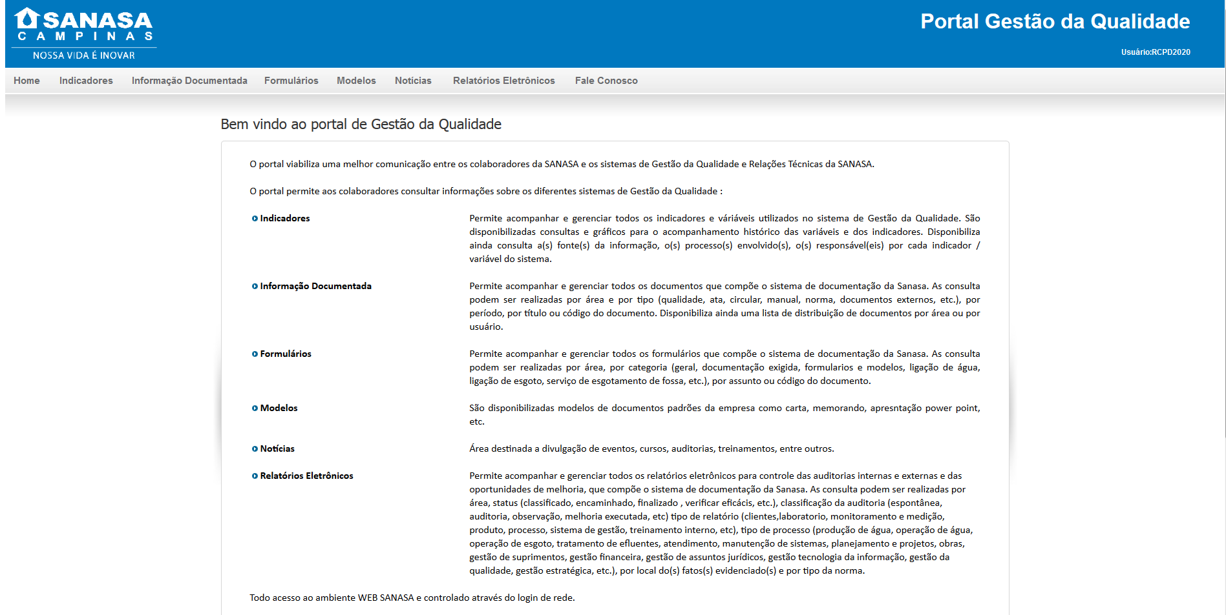
PORTAL GESTÃO DA QUALIDADE

Slide 18
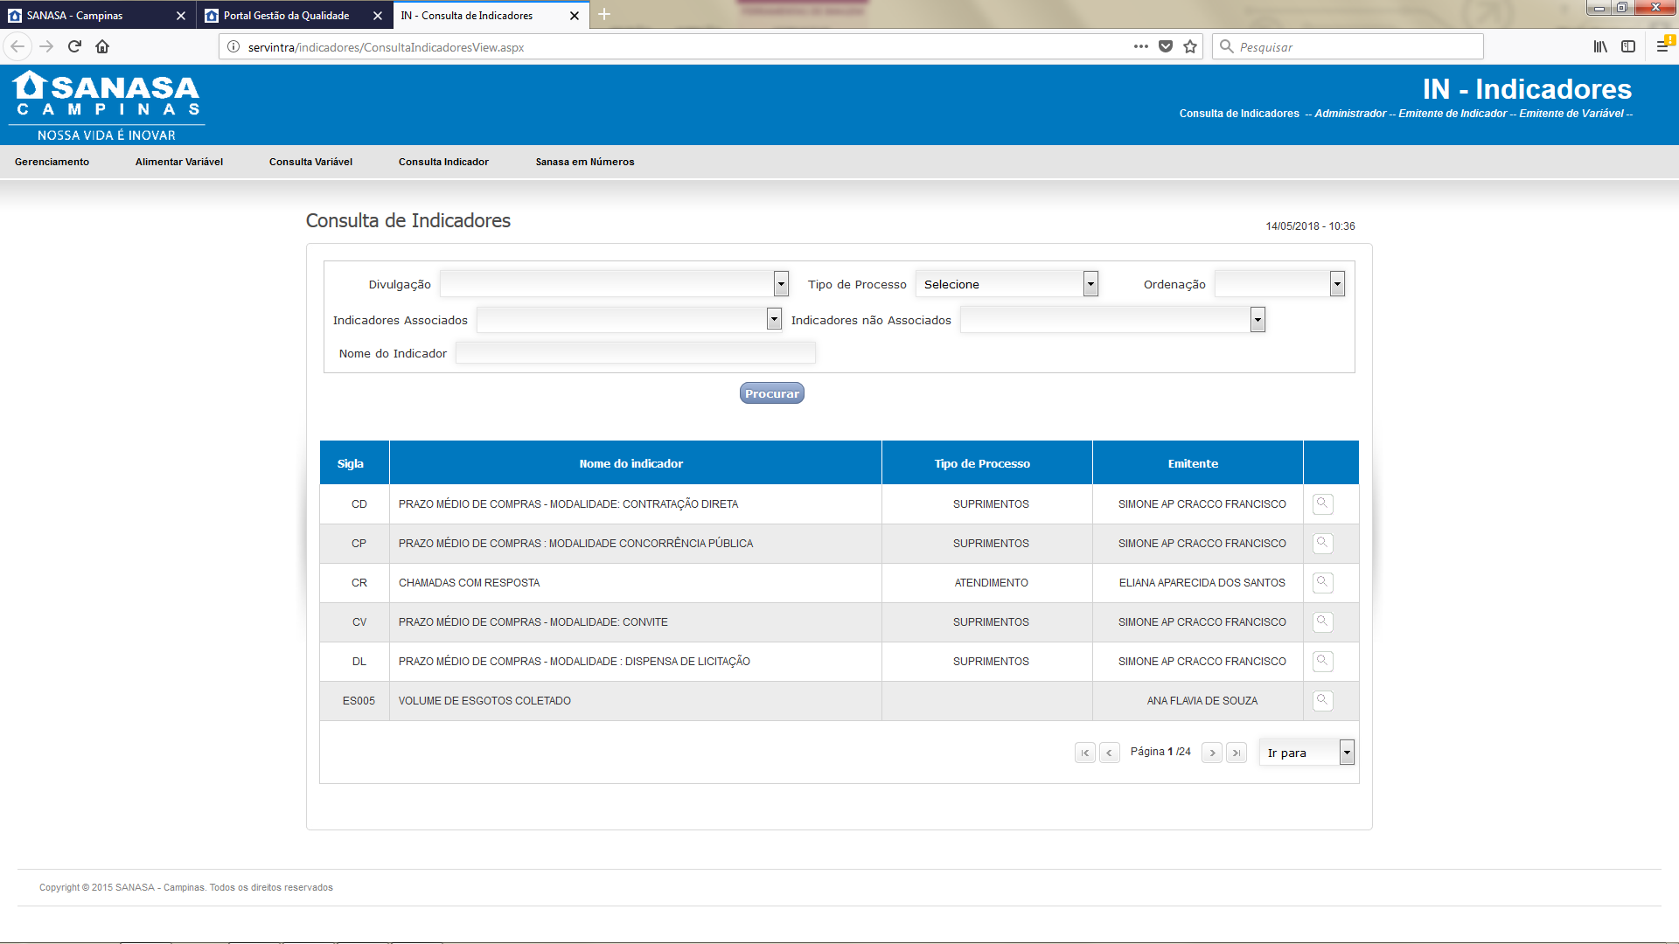
PORTAL GESTÃO DA QUALIDADE

Slide 19
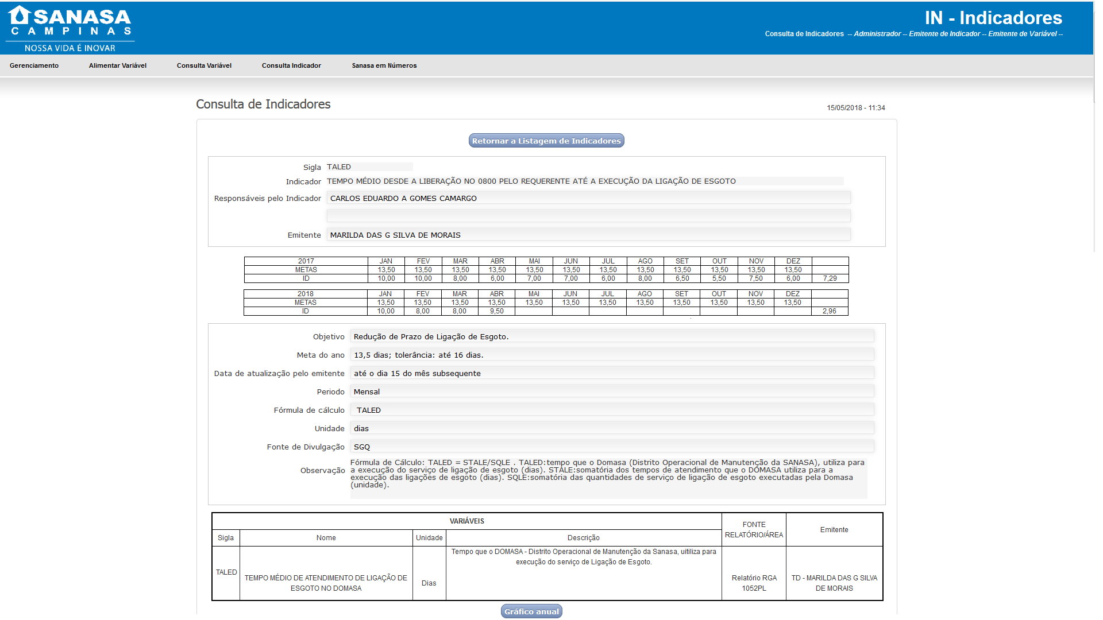
PORTAL GESTÃO DA QUALIDADE

Slide 20
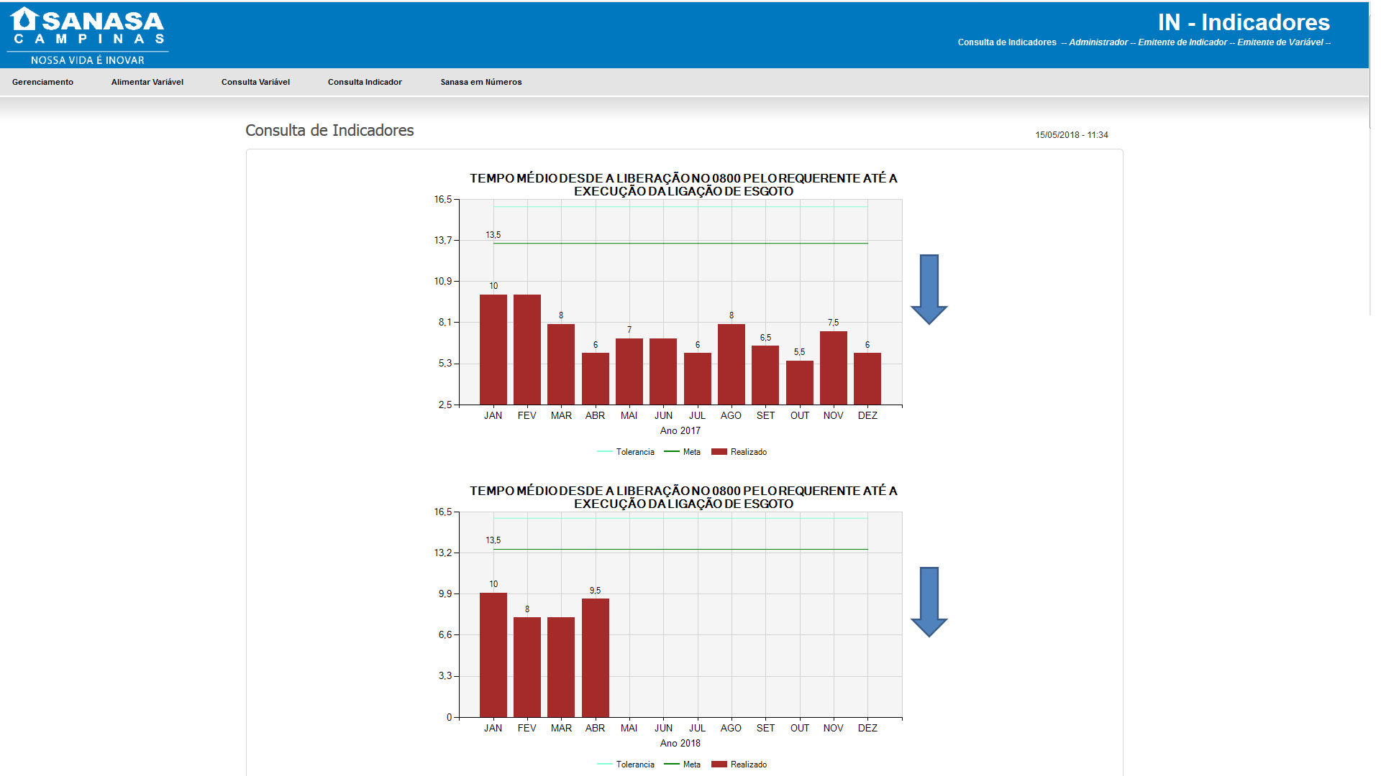
PORTAL GESTÃO DA QUALIDADE

Slide 21
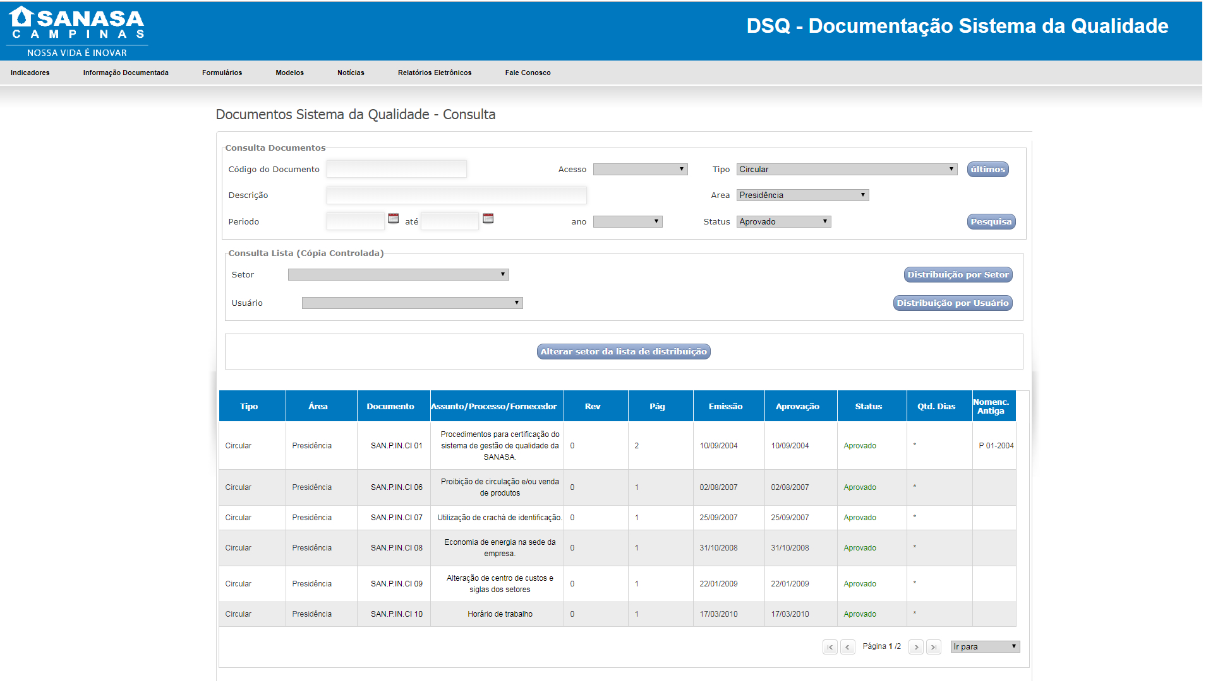
PORTAL GESTÃO DA QUALIDADE

Slide 22
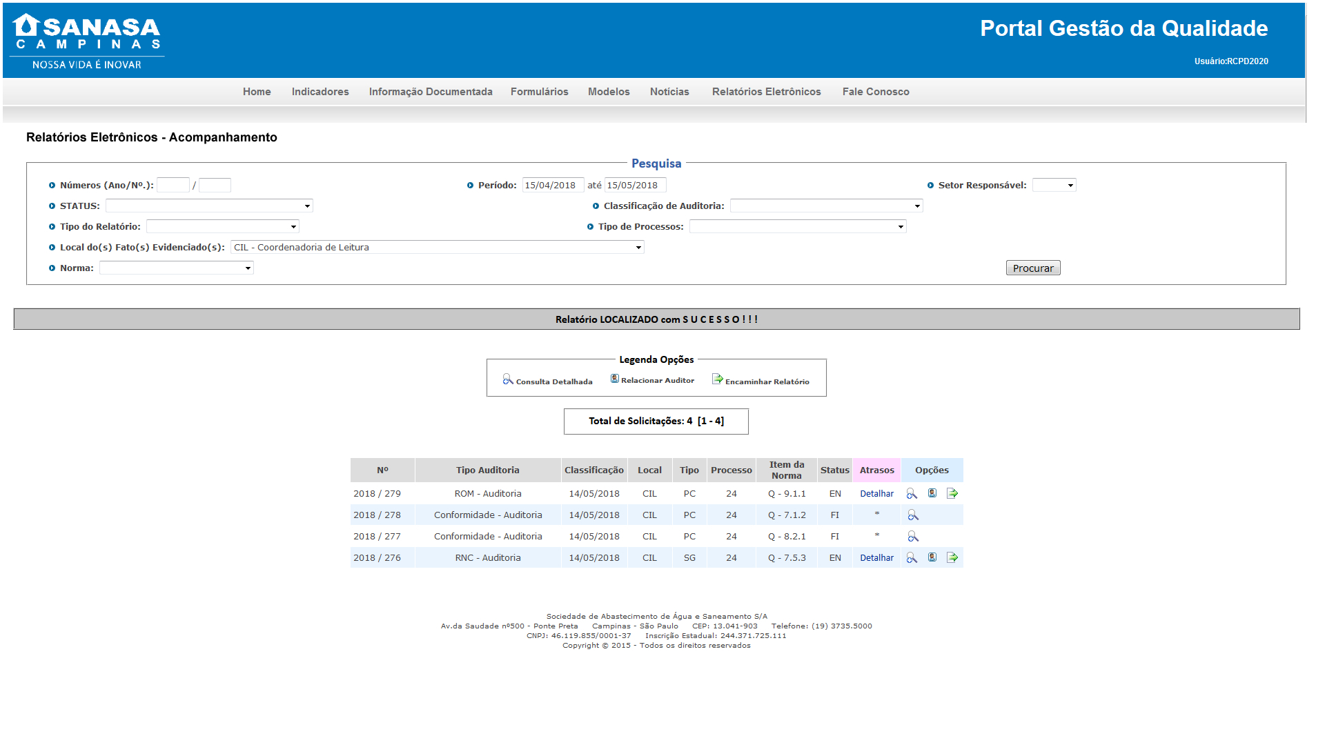
PORTAL GESTÃO DA QUALIDADE

Slide 23
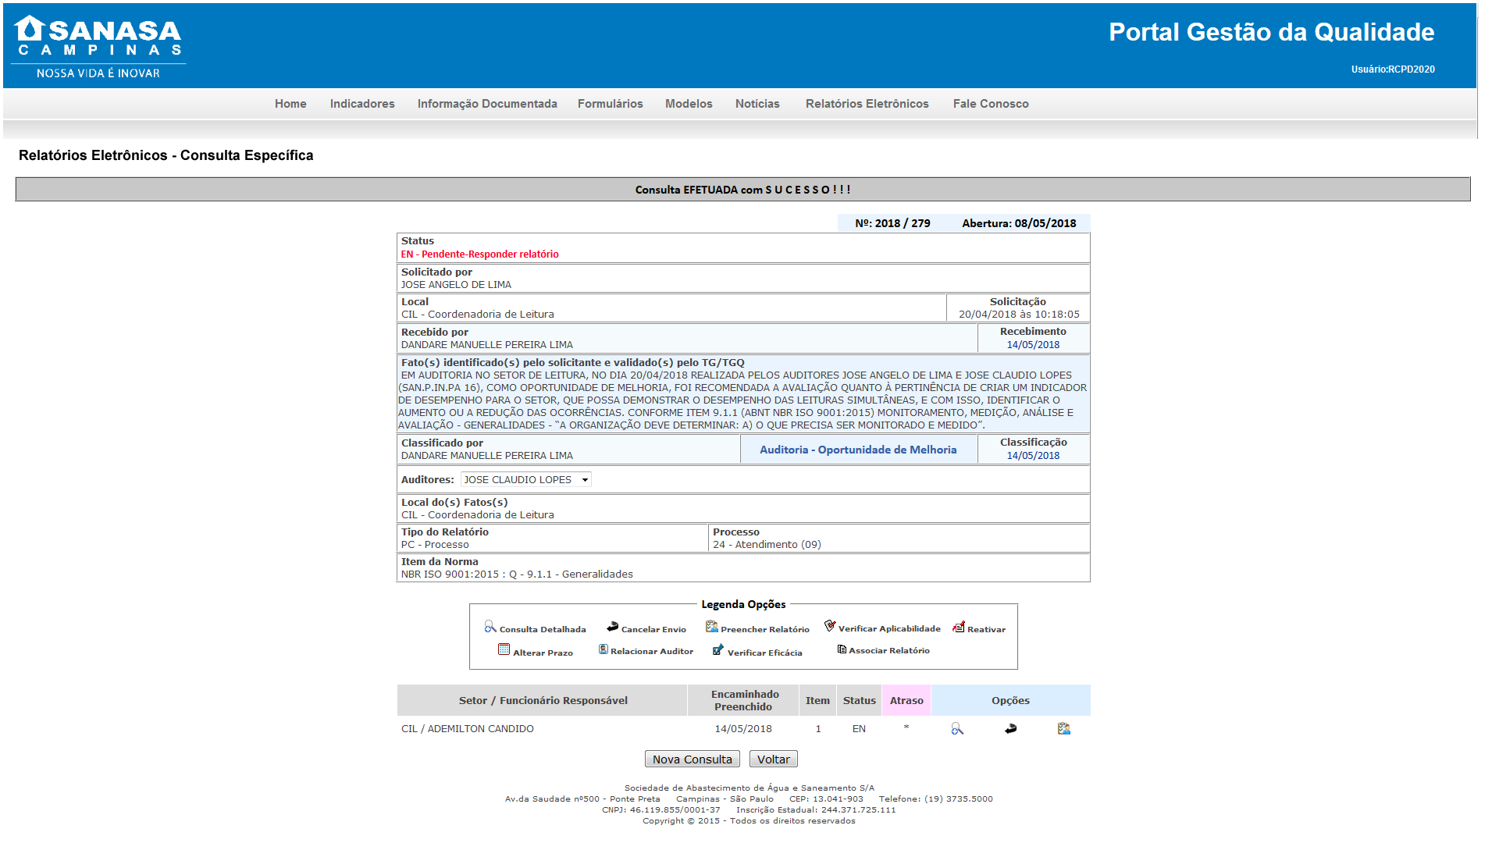
PORTAL GESTÃO DA QUALIDADE

Slide 24
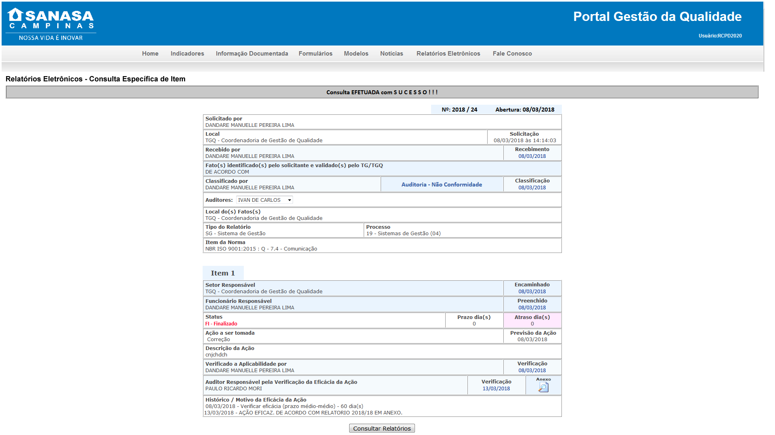
PORTAL GESTÃO DA QUALIDADE

Slide 25
CONCLUSÃO
Embora não totalmente finalizado, considera-se uma experiência enriquecedora e de sucesso.
Construção e evolução de forma incremental e iterativa. Evolução progressiva sem queimar etapas (do básico para funcionalidades mais avançadas).
Forte relação existente entre a “qualidade do portal” e as “características de integração” (mais importante integrar antes de implementar funcionalidades técnicas muito mais avançadas).
Decisão estratégica, menos burocrática, orientada a resultados na busca de melhoria dos processos internos, para o atendimento da satisfação do cliente.
O Portal de Gestão da Qualidade SANASA constitui-se em uma solução unificadora para os diversos níveis hierárquicos da organização, permitindo um salto qualitativo na gestão da qualidade adequados ao setor de saneamento.
Como melhoria, sugere-se a incorporação de um modulo responsável por monitorar a cadeia de fornecimento.

Slide 26
VITÓRIO HENRIQUE FERREIRA
Coordenador de Sistemas Especiais / Tecnologia da Informação
(19)3735-5154 – vitorio.ferreira@sanasa.com.br

